Slide 1
Auswertung der Meldedaten zu COVID-19 Beschreibung der ersten Welle mit Fokus auf Krankheitsschwere

Slide 2
Einführung
Auswertung der ersten 200.00 Fälle (204.183, Datenstand 24.07.2020)
Start der Welle ab KW 10
Abb. 1: Altersverteilung von COVID-19 Fällen.
Abb. 2: Geschlechterverteilung von COVID-19 Fällen

Slide 3
Krankheitsschwere | Hinweise zur Methodik
Berücksichtigte Fälle:
Fälle mit Angabe zum Alter, Hospitalisierungsstatus und Verstorbenstatus (Datenstand 24.07.2020)
Fälle mit Meldedatum bis zur KW 20
Gesamt: 152.455
Krankheitsverlauf | Definition | Datenvollständigkeit (%)
Milder Verlauf | ohne Pneumonie, nicht hospitalisiert, nicht verstorben | k. A.
Moderater Verlauf | mit Pneumonie, nicht hospitalisiert, nicht verstorben | 87% (bezieht sich hier auf Fälle mit vorhandener Angabe zu klinischen Informationen)
Schwerer Verlauf | hospitalisiert | 87%
Kritischer Verlauf | intensivpflichtig | 90% bezogen auf hospitalisierte Fälle, 14% bezogen auf alle Fälle
 | verstorben | 100%

Slide 4
Krankheitsschwere | Krankheitsverläufe
Tab. 1: Altersspezifische Verteilung der Krankheitsverläufe (mild, moderat, schwer und kritisch (n = 152.455)). Milde und moderate Fälle berücksichtigen zudem die Angabe, ob klinische Informationen vorhanden waren (n= 137.718)

Slide 5
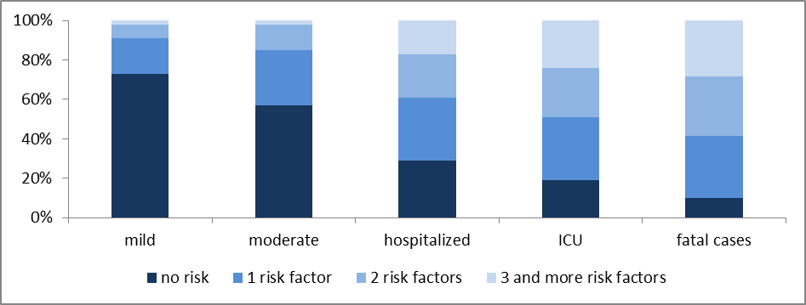
Krankheitsschwere | Krankheitsverläufe II
Abb. 3: Verteilung der Anzahl der Risikofaktoren (%) nach Krankheitsverlauf (mild, moderat, hospitalisiert, intensivpflichtig, verstorben).
Risikofaktoren (gesamt) | Anteil (%, Mehrfachnennung)
Herz-Kreislauf-Erkrankungen | 22,8
Neurologische Störungen | 9,3
Diabetes | 8,8
Lungenerkrankungen | 8,2
Nierenerkrankungen | 4,1
Immunologische Störungen | 3,7
Krebs | 3,7
Lebererkrankungen | 1,0
Tab. 2: Anteil der genannten Risikofaktoren unter allen berücksichtigten Fällen mit Angabe zu Risikofaktoren (n = 65.132).

Slide 6
Krankheitsschwere | Hospitalisierungen
Risikofaktoren (gesamt) | Anteil (%, Mehrfachnennung)
Herz-Kreislauf-Erkrankungen | 47%
Diabetes | 20%
Neurologische Störungen | 20%
Lungenerkrankungen | 15%
Nierenerkrankungen | 12%
Krebs | 9,0%
Immunologische Störungen | 7,5%
Lebererkrankungen | 2,4%
Abb. 4: Altersspezifische Verteilung der Risikofaktoren unter hospitalisierten Fällen.
Tab. 3: Anteil der genannten Risikofaktoren unter hospitalisierten Fällen mit Angabe zu Risikofaktoren (n = 14.185).
 | n | Median (Tage) | IQR (Tage)
Gesamt | 8,398 | 4 | 1-8
Altersgruppen
0-4 Jahre | 44 | 1 | 0-3
5-19 Jahre | 42 | 3 | 1-6
20-39 Jahre | 540 | 5 | 2-9
40-59 Jahre | 1,797 | 7 | 3-10
60-79 Jahre | 3,137 | 4 | 1-8
80 Jahre und älter | 2,838 | 2 | 0-6
 | n | Median (Tage) | IQR (Tage)
Gesamt | 8,398 | 8 | 4-14
Altersgruppen
0-4 Jahre | 44 | 2 | 1-4
5-19 Jahre | 42 | 2 | 1-4
20-39 Jahre | 540 | 4 | 2-9
40-59 Jahre | 1,797 | 7 | 3-11
60-79 Jahre | 3,137 | 10 | 6-17
80 Jahre und älter | 2,838 | 8 | 4-15
Tab. 4: Intervall von Erkrankungsbeginn bis Krankenhausaufnahme (n = 8.398).
Tab. 5: Dauer des Krankenhausaufenthalts (n = 8.398).

Slide 7
Krankheitsschwere | ITS-Fälle
Risikofaktoren (gesamt) | Anteil (%, Mehrfachnennung)
Herz-Kreislauf-Erkrankungen | 56%
Diabetes | 27%
Neurologische Störungen | 24%
Lungenerkrankungen | 20%
Nierenerkrankungen | 15%
Krebs | 10%
Immunologische Störungen | 8.4%
Lebererkrankungen | 3.6%
Abb. 5: Altersspezifische Verteilung der Risikofaktoren unter ITS-Fällen. Aufgrund geringer Fallzahlen wurden nur Fälle ab 20 Jahren dargestellt.
Tab. 6: Anteil der genannten Risikofaktoren unter hospitalisierten Fällen mit Angabe zu Risikofaktoren (n = 2.070).
Intervall von der KH-Aufnahme bis zur ITS-Aufnahme:
Gesamt: Median 0 Tage,
75% der Fälle wurden innerhalb der ersten 3 Tage ITS-pflichtig (IQR 0-3 Tage)
unabhängig davon, ob sie beatmet wurden oder später verstorben sind
Fälle mit ARDS wurden etwas früher aufgenommen (IQR 0-2 Tage)
 | n | Median (Tage) | IQR (Tage)
Gesamt | 597 | 10 | 5-18
Altersgruppen
0-4 Jahre | 1 | 6 | 6-6
5-19 Jahre | 0 | n. a. | n. a.
20-39 Jahre | 14 | 8 | 3-14
40-59 Jahre | 94 | 12 | 7-20
60-79 Jahre | 319 | 11 | 6-19
80 Jahre und älter | 169 | 7 | 4-12
Tab. 7: Dauer ITS-Aufenthalt (n = 597).

Slide 8
Krankheitsschwere | Verstorbene
Todesfälle: 8.468
Davon
Hospitalisiert: 74% (6.227)
ITS: 19% (1.600)
ARDS: 3,9% (331)
Beatmung: 4,7% (398)
Risikofaktoren (für 54% der TO):
Je ca. ein Drittel mit einem, zwei bzw. 3 und mehr RF
10% ohne vorhandene RF
Risikofaktoren (gesamt) | Anteil (%, Mehrfachnennung)
Herz-Kreislauf-Erkrankungen | 36,6%
Neurologische Störungen | 17,8%
Diabetes | 15,0%
Nierenerkrankungen | 11,4%
Lungenerkrankungen | 10,9%
Krebs | 7,1%
Immunologische Störungen | 5,0%
Lebererkrankungen | 1,9%
Tab. 8: Anteil der genannten Risikofaktoren unter verstorbenen Fällen mit Angabe zu Risikofaktoren (n = 4.696).
 | n | Median (Tage) | IQR (Tage)
Gesamt | 2.910 | 8 | 4-15
Altersgruppen
0-4 Jahre | - | n. a. | n. a.
5-19 Jahre | - | n. a. | n. a.
20-39 Jahre | 12 | 15 | n. a.
40-59 Jahre | 148 | 12 | 9-19
60-79 Jahre | 1.076 | 10 | 6-21
80 Jahre und älter | 1.674 | 7 | 6-18
Tab. 9: Intervall von Krankenhausaufnahme bis zum Versterben (n = 2,910).

Slide 9
mittlere Altersgruppe unterschätzt möglicherweise individuelles Risiko für schweren Verlauf (längere Dauer bis KH-Aufnahme und lange ITS-Liegedauern), daher ggf. mehr in Kommunikationsstrategien berücksichtigen
vornehmlich Fälle hohen Alters mit Risikofaktoren unter schweren Fällen (aber: unklar, ob jeweilige Erkrankungen bereits vorlagen oder durch COVID-19 entstanden sind)
80% milde Fälle in den Meldedaten, entspricht internationalen Erfahrungen, spiegelt aber auch die angewendete Teststrategie wieder
Qualität der Meldedaten gut hinsichtlich der Information, ob eine Hospitalisierung oder Tod vorlag
begrenzt hinsichtlich Detailtiefe zu Risikofaktoren, ITS-Aufenthalt und Beatmung sowie z.T. für Angaben, die erst später erhoben werden können
Fazit

Slide 10
Beteiligte: Julia Schilling, Dirk Schumacher, Ann-Sophie Lehfeld, Michaela Diercke, Walter Haas, Silke Buda und hilfreiche Anmerkungen durch viele weitere

